Slide 1
ANT330 BİYOİSTATİSTİK
9. HAFTA

Slide 2
x ve y arasında ilişki var mı?
İlişkinin gücü nedir?
Pearson’s r
Bu ilişkiyi tanımlayabilir miyiz ve bunu kullanarak x den y yi tahmin edebilir miyiz?
Regression
Tanımladığımız ilişki istatistiki olarak anlamlı mı?
t test

Slide 3
Scatter plot:
ilişki, form, yön, güç
sadece grafiksel, numerik değil.
Korelasyon:
yön, güç, doğrusal
özellikler
Dikey ve yatay doğrular: r=0.
Korelasyon ilişkinin ne olduğunu açıklamaz.

Slide 4
x ve y arasındaki ilişki
Korelasyon: 2 değişken arasında ilişki var mı?
Regresyon: bağımsız bir değişken bağımlı bir değişkeni ne kadar iyi tahmin edebilir?
KORELASYON ≠ NEDENSELLİK
Neden için: bağımsız değişkeni irdelemek ve bağımlı değişken üzerindeki etkisini gözlemlemek gerekir

Slide 6
Y
Y
Y
Y
Y
Y
X
X
X
Pozitif korelasyon
Negatif korelasyon
Korelasyon yok

Slide 7
Scatterplot örnekleri
r = .__ __
r = .__ __
r = .__ __
r = .__ __
+.00 +.50 -.60 + .90

Slide 8
formül

Slide 9
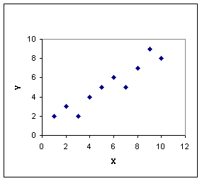
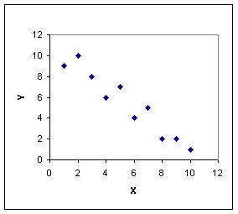
İlişkinin yönü
Pozitif Korelasyon
Negatif Korelasyon

Slide 10
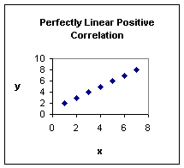
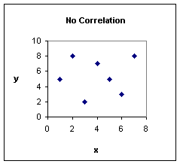
Doğrusal ilişkinin gücü

Slide 11
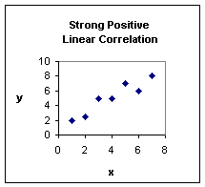
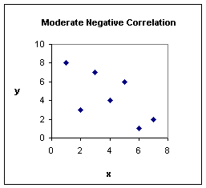
Doğrusal ilişkinin gücü

Slide 12
Doğrusal ilişkinin gücü
r
yorum
1
Tam pozitif doğrusal ilişki
0
Doğrusal ilişki yok
-1
Tam negatif doğrusal ilişki
Notes:
Strength of the Association: The strength of the linear association is measured by the sample Correlation Coefficient, r. r can be any value from –1 to +1. The closer r is to one (in magnitude) the stronger the linear association. If r equals zero, then there is no linear association between the two variables.

Slide 13
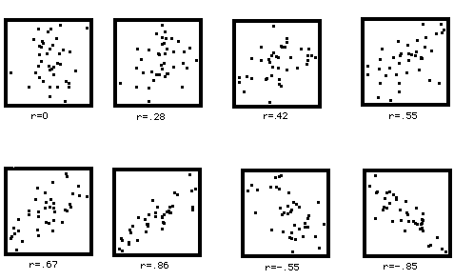
Doğrusal ilişkinin gücü
r
yorum
0.9
Güçlü ilişki
0.5
Orta düzey ilişki
0.25
Zayıf ilişki
Notes:
* No other values of r have precise definitions of strength. See the chart below.
Note: All of the values in the second table are positive. Thus the associations are positive. The same strength interpretations hold for negative values of r, only the direction interpretations of the association would change.

Slide 14
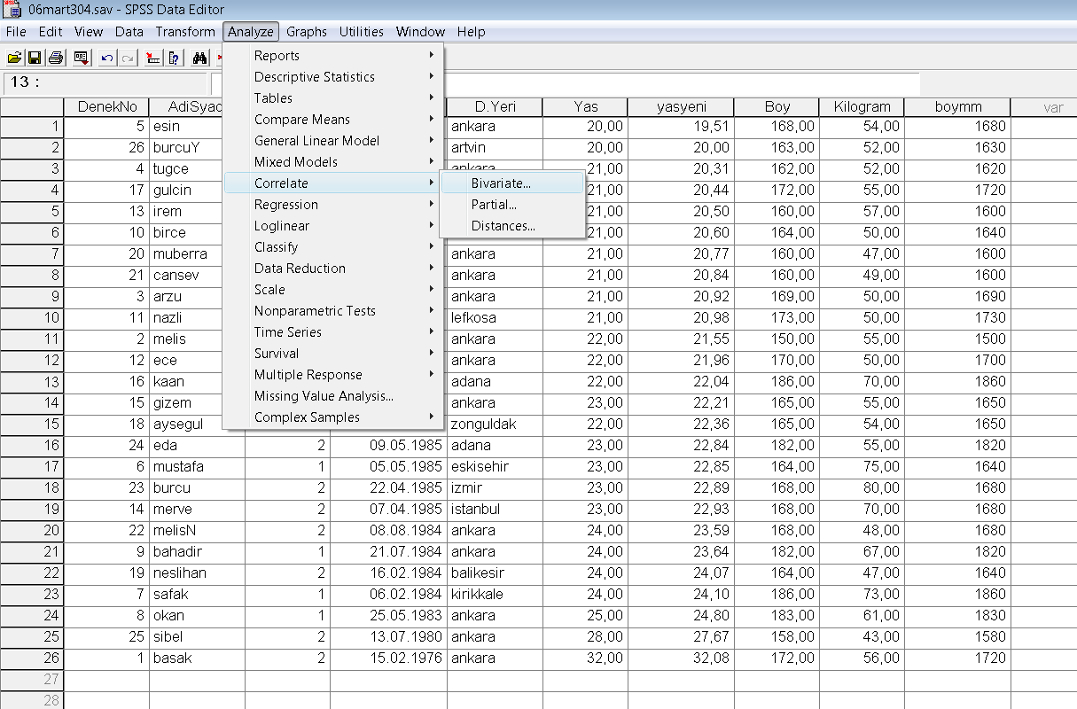

Slide 15
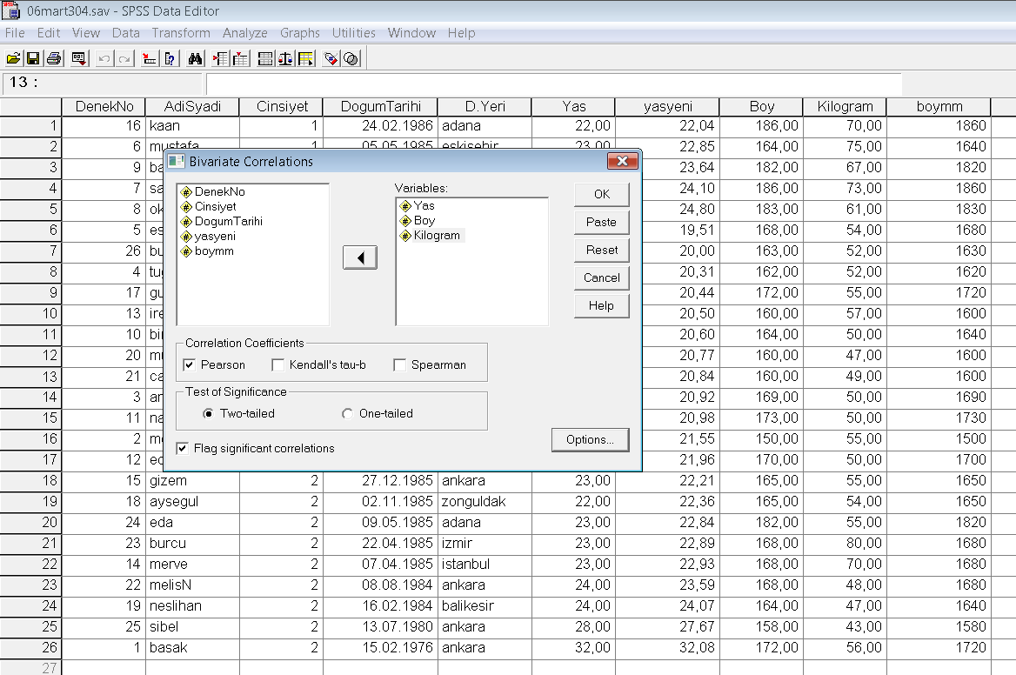

Slide 16
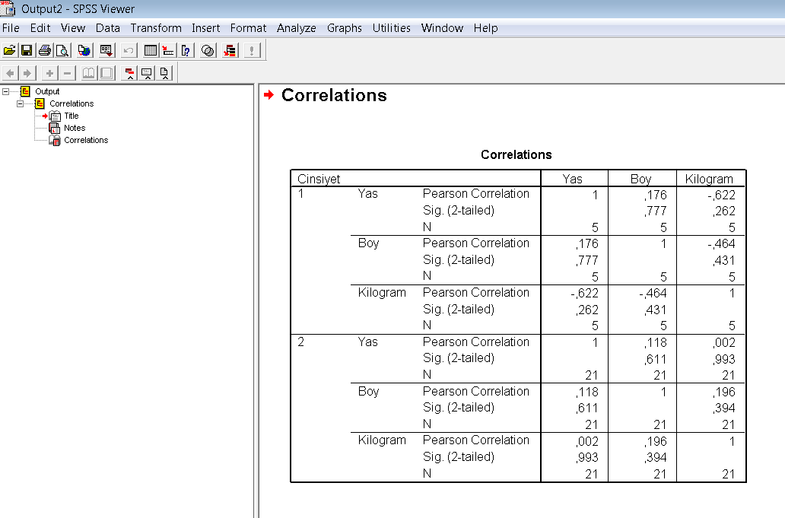

Slide 17
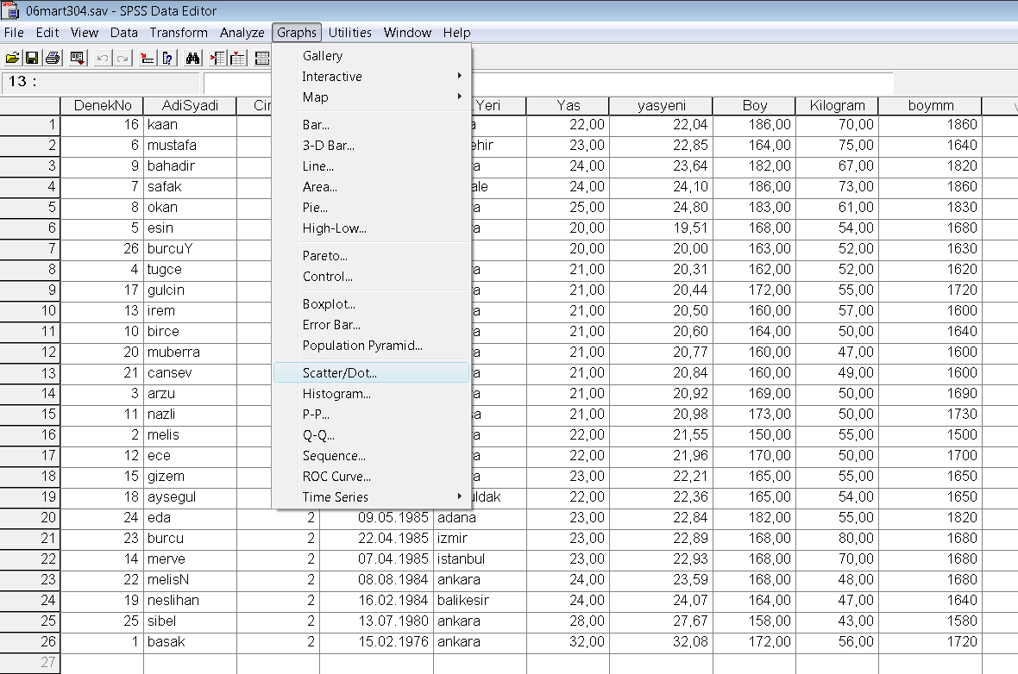

Slide 18
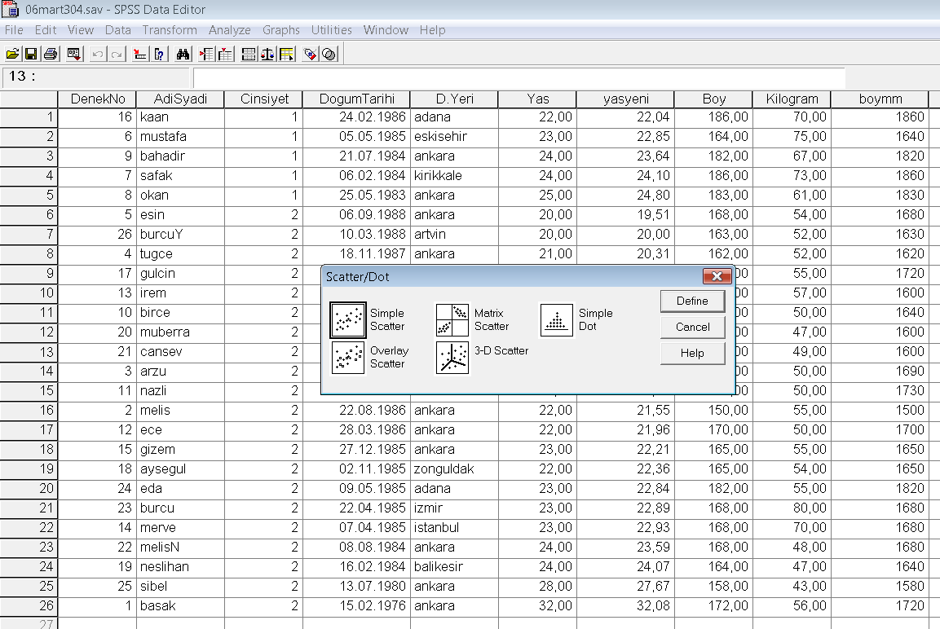

Slide 19
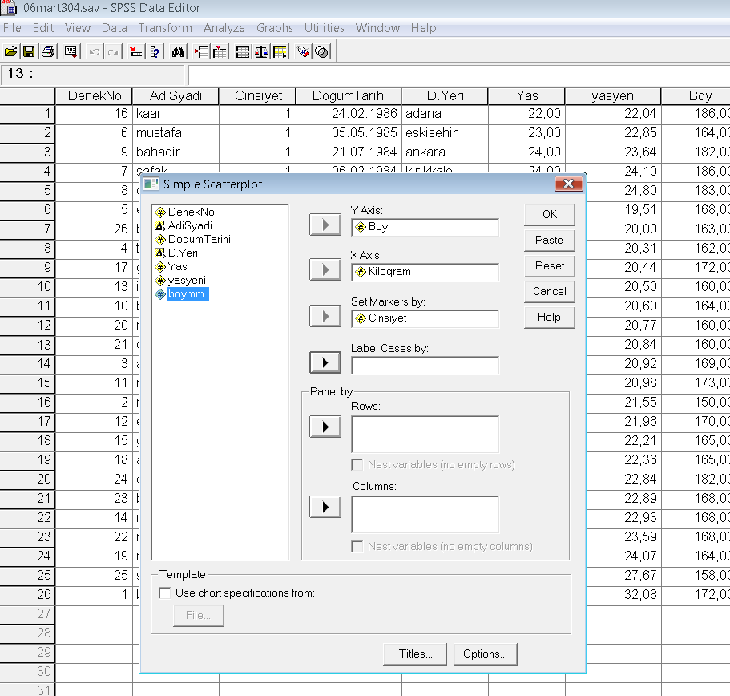

Slide 20
